Slide 1
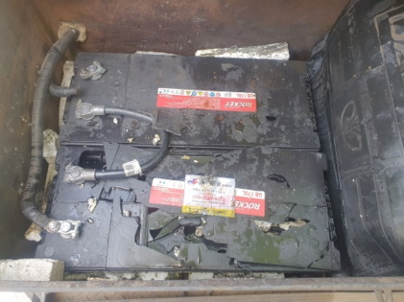
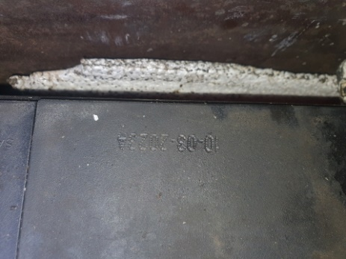
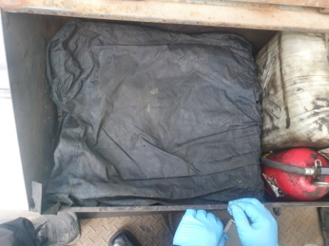
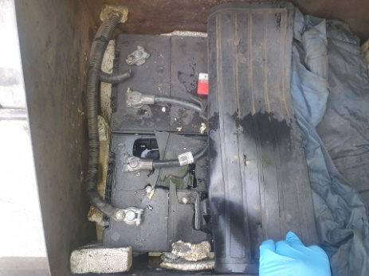
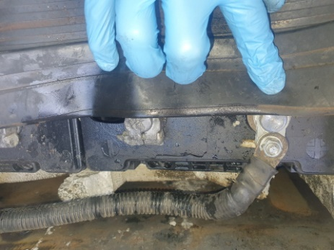
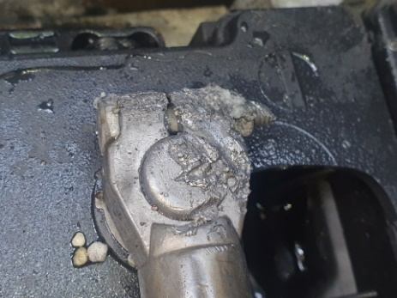
주요문제 발생현황 보고 – GB170L 파열(2023.05.08)
CS팀
업 체 명 | 개인소비자
담 당 자 | 김은광 | 연 락 처 | 010-4805-4937
제 품 명 | GB170L | Lot No | 2023.03.10
설치수량 | 2EA | 발생수량 | 2EA
설치일자 | 2023.04.02 | 점검일자 | 2023.05.08
사용용도 | 대우NOVUS 트럭 에어컨 보조 밧데리 사용 (부산91아 2735) | 점 검 자 | CS팀 이동윤 책임 박철남 선임
발생내역 | 5/8일 새벽 2시경 차량 운행 중 전지 파열 발생
피해내역 | 전지 2EA 파손
점검결과 | 전지 전압 : #1번 전지 0V / #2번 전지 12.87V → #1번 전지 파열로 인한 스트랍 절단 전지 비중 : 1.288~1.294 #1번 전지 (-)극주 및 터미널 쇼트 흔전 발생 → 외부 철함내 전지 장착 및 전지 상부 고무판 및 우의로 덮힌 상태로 운행. → 고무판 내부 결로 현상 등으로 인한 쇼트 발생으로 전지 파열 현상 발생
판정내용 | 전지 상부 고무판 및 우의 등으로 덮힌 상태로 차량 운행 시 결로 현상에 의한 쇼트 발생에 따른 전지 파열
요구사항 | 전지 파열에 따른 무상교체 (2EA) 요청 → 교체 시기 약 1개월 (2023.04월 교체)
조치사항 | 축전지 설치 및 운용상 문제로 인한 파열 발생건으로 유상 구매 권유
진행사항 | 유상 교체 진행
파열 사항
제조 Lot
축전지 설치 및 운용 상태
축전지 상부 고무판 및 우의로 덮힘
결로로 인한 쇼트 발생
극주부 쇼트 현상

Slide 2

현장점검결과 PL 위험성 의견
1. 개인소비자 (GB170L) 파열
소비자성향 | 사건수준의견 | 종합의견
수용적 | 당해물건+확대물건 | A-1 | 파열 발생원인에 대하여 수긍
※PL 위험성 의견 분류표

